Slide 1
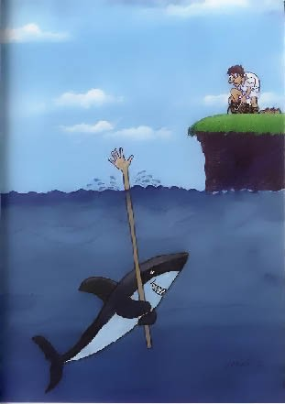
E ASSIM CAMINHA A HUMANIDADE
Alguns fazem de conta que são Honestos

Slide 2
“Os meus olhos procurarão os fiéis da terra, para que habitem comigo; o que anda em reto caminho, esse me servirá.”
Salmos 101: 6

Slide 3
QUEM É FIEL?
É aquele que aceita o senhorio de Jesus Cristo, trabalha em sociedade com Deus e atua como Seu agente na administração dos Seus negócios na terra.
MORDOMO DOS BENS DE DEUS

Slide 4
Como tornar-se um
MORDOMO FIEL?
1- Indo à presença de Deus nas primeiras horas de cada dia;

Slide 5
Como tornar-se um
MORDOMO FIEL?
2- O princípio do senhorio de Cristo deve permear cada área da minha vida e da minha igreja: crescimento diário na santidade pessoal, motivação para ministrar e testemunhar por meio do corpo, bens, dons e sábia administração do tempo;

Slide 6
Como tornar-se um
MORDOMO FIEL?
3- Viver diariamente em sociedade com Deus, o que moldará as prioridades e o enfoque da vida;

Slide 7
Como tornar-se um
MORDOMO FIEL?
4. Desenvolver diariamente o processo da maturidade espiritual, de forma que, visualize como mais importante a eternidade com Cristo, e não as coisas comuns desta vida;

Slide 8
POR QUE SOU MORDOMO?
“Ao Senhor pertence a Terra e tudo o que nela se contém, o mundo e os que nele habitam.” Salmo 24: 1
“Meus são todos os animais do bosque... O mundo é Meu e tudo quanto nele se contém.” Salmo 50:10-12

Slide 9
DEUS PROCURA FIÉIS MORDOMOS
MARCO ARCHER - Esportista Asa Delta
UZÁ – II SAMUEL 6:6,7
“…Estendeu Uzá a mão à arca de Deus e a segurou, porque os bois tropeçaram. Então a ira do Senhor se acendeu contra Uzá, e Deus o feriu por esta IRREVERÊNCIA, e morreu ali…”

Slide 10
A ARCA:
1-PLANEJADA POR DEUS
EXODO 25:10-16;HEB. 9:4.
2-NÃO DEVERIA SER TOCADA
NUM. 4:15,20.
3-CONSEQUÊNCIAS DA DESOBEDIÊNCIA – MORTE
I SAM.5:1-11

Slide 11
3 FALHAS DE UZÁ:
1- NÃO ACEITOU O PLANO DE DEUS;
2- TINHA OUTROS PLANOS;
3- IRREVERÊNCIA PARA COM AS COISAS SAGRADAS. II SAM.6,7

Slide 12
ONTEM E HOJE DEUS PEDE FIDELIDADE:
- NO TEMPO
- NO TEMPLO
- NOS TALENTOS
- NOS TESOUROS
Efésios 2:10 -Pois somos feitura dEle, criados em Cristo Jesus para boas obras, as quais Deus de antemão preparou para que andássemos nelas.

Slide 13
OBEDE: EXEMPLO DE MORDOMO FIEL-
II SAM. 6:10,11
“Ficou a arca do Senhor em casa de Obede e o Senhor o abençoou e a toda a sua casa”.
-Recebeu as bençãos de Deus
-Sua família tambem foi abençoada.

Slide 14
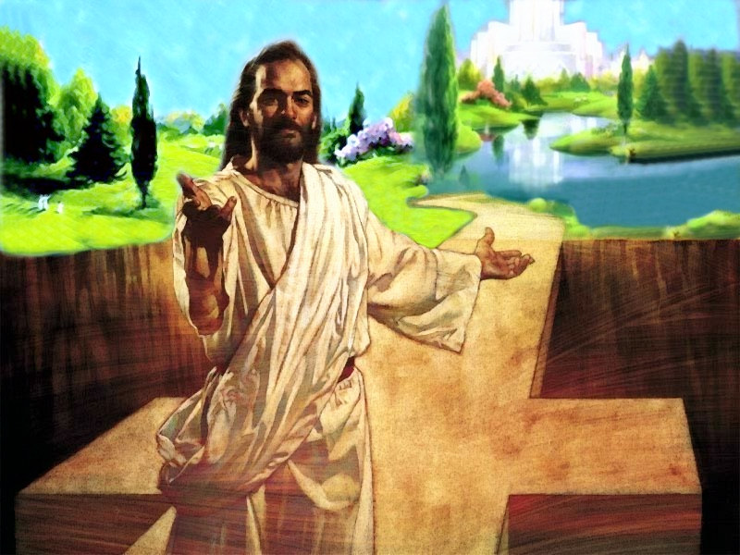
DEUS CONTINUA
PROCURANDO FIÉIS
PARA HABITAREM COM
ELE NA NOVA TERRA

